Slide 1

Wprowadzenie do aplikacji czasu rzeczywistego
Igor Mróz
Zielona Góra, 24.02.2016

Slide 2
Agenda
Wprowadzenie
Po co?
Koncepcje
Praktyka
Co dalej?

Slide 3
Wprowadzenie
Framework czasu rzeczywistego
Zbudowany z użyciem Node.js
Pierwsze wydanie -> 12.2011
Wersja 1.0 -> 10.2014

Slide 4
Po co i dlaczego?
Szybka implementacja – jeden język + łatwość nauki
Aplikacja czasu rzeczywistego
Duża i pomocna społeczność
Przykłady:
http://www.meteorapps.co/
Galaxy -> zarządzanie projektami Meteora,
Rocket.chat -> komunikacja w stylu Slacka
Telescope -> własne community

Slide 5
Koncepcje
Jeden język -> JavaScript
Aplikacja czasu rzeczywistego
Reaktywność -> GUI odzwierciedla dane (z automatu)
Łatwość nauki
Przesyłanie danych, nie HTMLa

Slide 6
Praktyka – Meteor CLI + paczki
meteor create [appName]
meteor [run]?
meteor deploy [appName].meteor.com
Paczki:
Duży i różnorodny wybór
Autentykacja, połączenie z Facebookiem lub Twitterem
meteor [search|add|remove]

Slide 7

Praktyka - szablony
Tagi najwyższego poziomu -> <head>, <body>, <template>
Co w sekcji head idzie do head, body do body, natomiast sekcje template są kompilowane
--> {{> templateName}} -> HTML
--> Template.templateName -> JS

Slide 8
Praktyka - szablony
Spacebars -> język szablonów Meteora
{{ variable }} -> wypisanie zmiennej (bezpieczne)
{{{ variable }}} -> surowa zawartość
{{ #each}}, {{/each}}, {{#if }}, {{/if}}

Slide 9
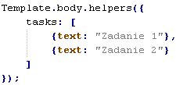

Praktyka - szablony
Helpery -> przekazanie danych do szablonu

Slide 10
Praktyka - kolekcje
Tworzenie -
Użycie -
Dostęp po stronie serwera
meteor mongo
Użycie \/

Slide 11

Praktyka – zabezpieczenie kolekcji
meteor remove insecure -> usunięcie możliwości edycji kolekcji po stronie klienta

Slide 12


Praktyka – publikacja/subskrypcja
meteor remove autopublish -> usunięcie możliwości operacji na kolekcjach

Slide 13

Praktyka – formularze i zdarzenia

Slide 14
Praktyka – formularze i zdarzenia
Typy zdarzeń – submit, click, dblclick, focus, blur, mouseover, change

Slide 15
Praktyka - struktura
Brak wzorca, pełna dowolność
Różne foldery, różne znaczenia:
client – działa po stronie klienta,
server – działa po stronie serwera,
private – dostępne tylko dla kodu wykonywanego po stronie serwera (server, isServer),
public – pliki publiczne, np. favicona, zdjęcia,
lib – ładowane na początku, przed wszystkim,
tests – w ogóle nie ładowany.

Slide 16
Praktyka - routowanie
meteor add iron:router
Router.route('/register'); -> „register” template
Router.route('/', { template: 'home' });
Router.configure({ layoutTemplate: 'main‚ });
{{> yield}}

Slide 17
Praktyka - mobilne
meteor install-sdk [android|ios]
meteor add-platform [android|ios]
meteor run [android|ios]

Slide 18
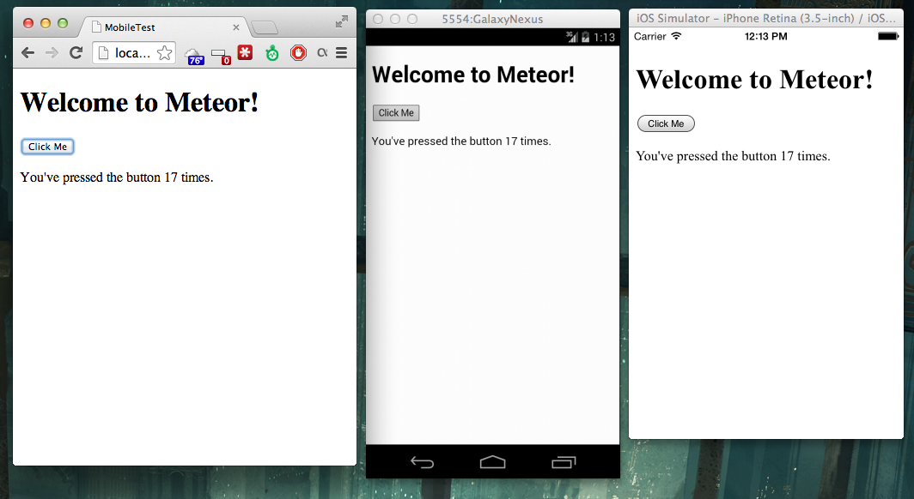
Praktyka - mobilne
Źródło: http://abstractcoder.com/assets/meteor-with-cordova.png

Slide 19
Co robić? Jak żyć?
https://www.meteor.com/tutorials/blaze/creating-an-app ->tutorial wykorzystany w tej prezentacji
https://scotch.io/tutorials/learn-meteor-js-from-scratch-build-a-polling-app -> tutorial
http://meteortips.com/first-meteor-tutorial/ -> ebook
https://www.discovermeteor.com/ -> ebook
http://guide.meteor.com/
https://wiki.dandascalescu.com/essays/why_meteor
https://www.meteor.com/case-studies/build-apps-with-meteor

Slide 20
Wprowadzenie do aplikacji czasu rzeczywistego
Igor Mróz
Zielona Góra, 24.02.2016

